Slide 1
EB特殊症状的处理 周迎春
2016/8/6

Slide 2
目录
瘙痒
食道疼
眼睛疼
留置针的固定
已愈合皮肤的保护
护理指南和中心网站介绍
测验

Slide 3
一、瘙痒

Slide 4
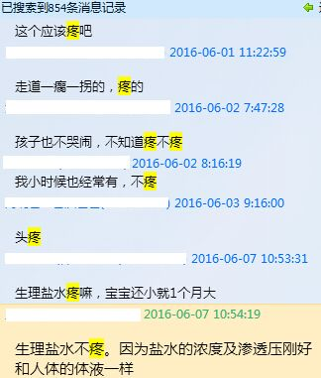
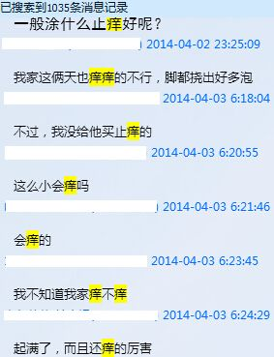
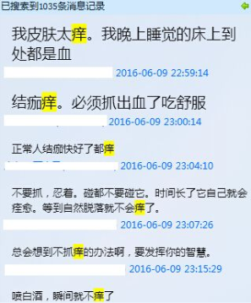
瘙痒 – 影响到大量EB患者
从2014年4月起，在QQ群中，“疼”出现了“854”次
其中有些是“不疼”
“痒”出现了“1035”次
Notes:
一项研究提到大疱性表皮松解症患者认为最痛苦的几个方面。患者觉得最痛苦的是瘙痒（3.3），其次才是急性剧痛（2.9）。然后依次是慢性疼痛（2.7），饮食困难（2.7），胃疼（2.6），牙齿问题（2.6），运动障碍（2.5），手术（2.4）。括号中是患者评估的平均分数，一直有这方面的问题是5分，从来没有问题是1分。

Slide 5
瘙痒 – 影响患者多个方面
睡眠不足
夜里痒的感觉更强烈，睡不着
晚睡晚起，全家生活规律紊乱
抓伤
新伤层出不穷，快愈合的伤口会再次抓破，指甲缝带菌
看护者休息不够
一些看护者夜里不睡看着孩子
影响对患者的尊重和评价
部分家属把抓挠归咎于患者意志力不够坚强，希望患者能忍住
痒比疼更难忍
家长生气，患者委屈
患者也容易责备自己意志不够坚强
处理方法不当会成为额外的负担
很多家长借助于草药“药浴”，实际上效果不佳
从烧水到洗浴，需要一个小时以上，负担较重

Slide 6
瘙痒 –预防
避免皮肤干燥起屑，保持皮肤湿润，使用润肤露等护肤品
避免湿热的环境，尽量待在凉爽的房间里，夏天多开空调
护肤品时尽量选择中性无刺激的
夏天避免蚊虫叮咬，做好房屋防蚊，使用蚊帐
避免过度紧张、兴奋、忧郁、疲劳、焦虑、急躁以及生活环境的改变
不要喝茶、咖啡等提神的饮料；不喝酒
避免其它自己特殊的过敏原
做好伤口消毒可减轻伤口愈合时的瘙痒
细菌感染→伤口附近白细胞增多→白细胞释放炎症因子→炎症因子分解伤口周围组织→痒
优质敷料也可缓解瘙痒
伤口渗液中含炎症因子，优质敷料可吸收多余渗液，避免炎症因子积累

Slide 7
瘙痒-局部止痒
局部止痒，优选含薄荷脑的软膏。
外用没有副作用，但沾到伤口会疼
作用时间短，不过“痒”经常也是一会儿的感觉
可长期使用
局部止痒，尤卓尔，艾洛松，氢化可的松、强的松、地塞米松等软膏
通过抑制免疫反应减轻瘙痒
止痒效果强，但抑制了免疫反应不利于抗菌和伤口愈合
长期使用导致皮肤变薄变脆，副作用明显
不可长期使用，在医生指导下使用
多塞平乳膏
效果强
局部的不良反应有烧灼感和/或刺痛感
每次涂布面积不超过总体表面积的5%。连续使用不得超过1周
儿童使用的效果不清楚，
在医生指导下使用

Slide 8
瘙痒-局部止痒-续
一些含有冰片或者樟脑、苯酚的外用药也有止痒的效果
含苯酚的不能直接用于伤口破溃的部位。
中草药洗浴
千里光，蒲公英，金银花，艾草，茶叶，茶梗等
某些人某些时间有效，不排除是心理作用或沐浴带来的效果
麻烦，效果不一致
不要强迫患者长期试用
各种中药、藏药、蒙药药膏
成分不明，不建议使用
多数国内乱七八糟的中药药膏，写着不含激素实际上都含有超强效激素

Slide 9
瘙痒 – 口服药物止痒
白三烯受体拮抗剂，局部类固醇药膏，磷酸酶抑制剂，强力霉素
有镇静作用的组胺拮抗剂（扑尔敏、苯海拉明、异丙嗪等）
无镇静作用的组胺拮抗剂（仙特明、开瑞坦等）
加巴喷丁或普瑞巴林 （癫痫药）
具有止痒作用的 抗抑郁药（SSRI， TCA，TTCA）
环孢素
处方药，
遵医嘱使用
来自EB-CLINET

Slide 10
抗组胺药物（H1受体拮抗剂）
第一代
苯海拉明（苯那君，2岁以下慎用），氯苯那敏（扑尔敏， 2岁以下慎用），曲普利啶（ 2岁以下慎用），盐酸异丙嗪（非那根，3个月以下小儿不宜使用）
副作用为嗜睡，对EB患者是好事儿
第二代
咪唑斯叮（12岁以上使用），西替利嗪（仙特明， 1岁以下慎用），氯雷他定（开瑞坦， 2岁以下慎用）等
不引起嗜睡
第三代
地氯雷他定（12岁以上使用），左旋西替利嗪（6岁以上儿童可用），非索菲那丁（6岁以下儿童安全性无数据）
更安全
这些药物安全性很好，出现瘙痒症状时即可根据年龄选用。
用法用量需要由医生决定！

Slide 11
其它药物
富马酸酮替芬
致敏活性细胞肥大细胞或嗜碱粒细胞的过敏介质释放抑制剂
H1受体拮抗作用为氯苯那敏的10倍
有抑制白三烯（炎症反应）的功能
强力霉素
有一定的镇咳、祛痰和平喘作用
毒性较大，不可自行使用
加巴喷丁和普瑞巴林都是抗癫痫药，国内应该还没有EB患者使用
加巴喷丁和普瑞巴林用于EB患者的止痛，不过一般神经痛效果好
抗抑郁药
多塞平（TCA），周密吃过，止痒镇静效果非常强
阻断H1受体效价比苯海拉明强775倍
环孢素是免疫抑制剂
周密移植后连续吃2年，期间确实没有瘙痒。
处方药，
遵医嘱使用

Slide 12
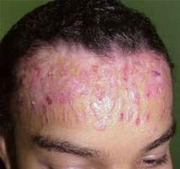
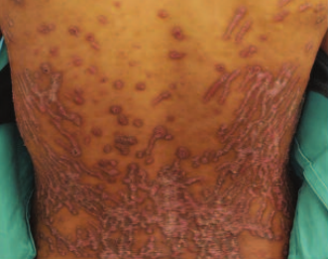
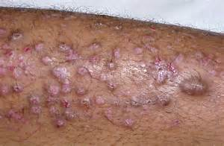
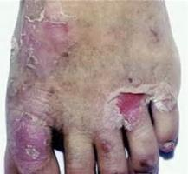
瘙痒-痒疹性EB
痒疹性EB是营养不良型EB中的一类，特征是痒疹
缓解瘙痒之后皮损会有明显的减轻
药物：
氢化可的松软膏，曲安奈德软膏
沙利度胺，环孢素，他克莫司（都是免疫抑制剂）

Slide 13
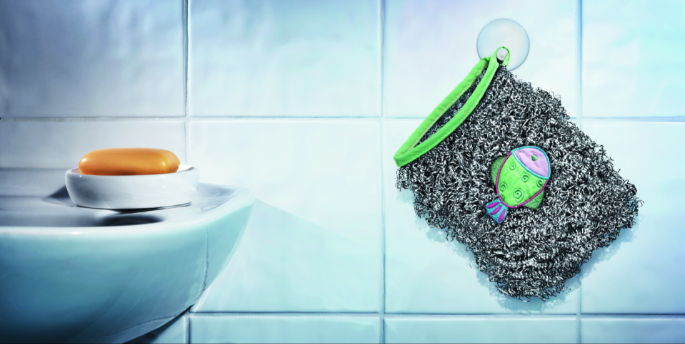
二、食道疼

Slide 14
食道疼的表现
有食道疼的主要是RDEB患者
吃饭时突然开始疼
异物卡在喉咙，或
异物划伤了食道，或
异物的摩擦在食道/喉咙口造成了水疱
疼痛严重时口水也咽不下，但会大量分泌口水或黏液
极罕见的情况下会吐出食道粘膜
直接剪断，咽回去。不可往外拉！
自然缓解步骤
异物咳出或滑下，水疱经历一段时间后破裂
疼痛减缓
能喝水
能喝牛奶（可能持续几天时间）
能吃流食（可能持续几天时间）
正常饮食
尽量吃冷食，避免过热
如果患者喜欢，可以吃冰淇淋

Slide 15
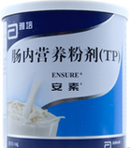
食道疼的处理
遵从自然恢复过程，不可人为加速
由患者决定什么时候开始喝牛奶和流食
剧烈疼痛可能是间歇性的，抓住机会赶快吃
如长时间无法喝水和牛奶，考虑去医院挂营养液
食道疼可能非常剧烈，如果去医院的话可同时加止疼药和止吐药
防止呕吐进一步伤害食道
可考虑预防性使用抗生素，加快伤口愈合
牛奶的营养并不均衡，不适合长期进食。
可以自己用料理机粉碎普通饮食做成流食
这样的流食仍然有颗粒，仍有引起食道损伤的可能
如果长时间无法恢复流食/普通饮食，可以吃场内营养粉
可完全溶解，调成液体
营养均衡，比牛奶好
如曾经出现过食道疼，可事先预备

Slide 16
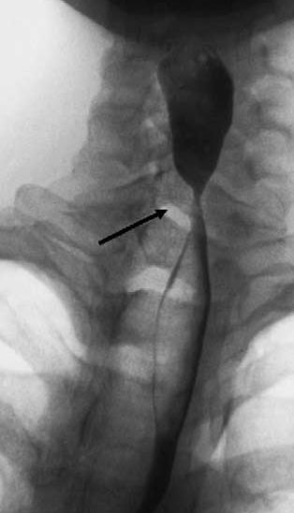
预防食道疼
不要强迫EB患者吃东西！不要强喂！
允许EB患者吃饭慢！细嚼慢咽
菜叶子也能卡住
避免饮食过热！
避免呕吐，胃酸反流会灼伤食道
如有必要使用抑制反流的药（雷尼替丁）
或质子泵抑制剂（泮托拉唑）
食道狭窄是食道疼的常见诱因
大部分食道狭窄靠近咽喉
少部分靠近胃
可能与胃酸反流有关

Slide 17
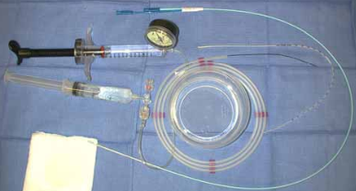
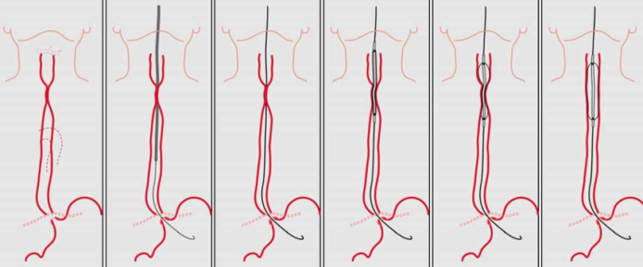
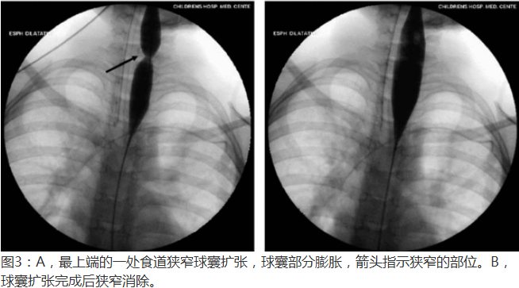
全身麻醉下食道的液压球囊扩张
国内十多年前做过探条扩张
非常痛苦
国外的普遍做法是液压球囊扩张
损伤小
国内还没听说过案例

Slide 18
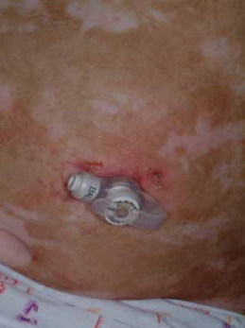
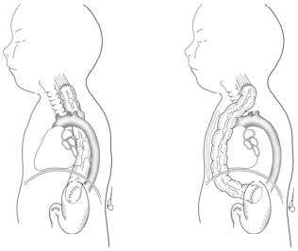
食道阻塞严重时的处理办法
胃造瘘
补充营养非常有效
国外的干预措施非常激进
挽救生命的手段
国内还没有案例
结肠移位

Slide 19
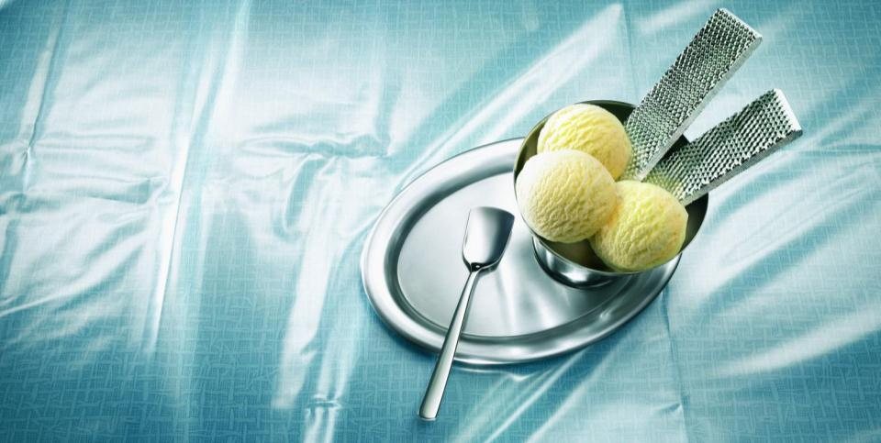
三、眼睛疼

Slide 20
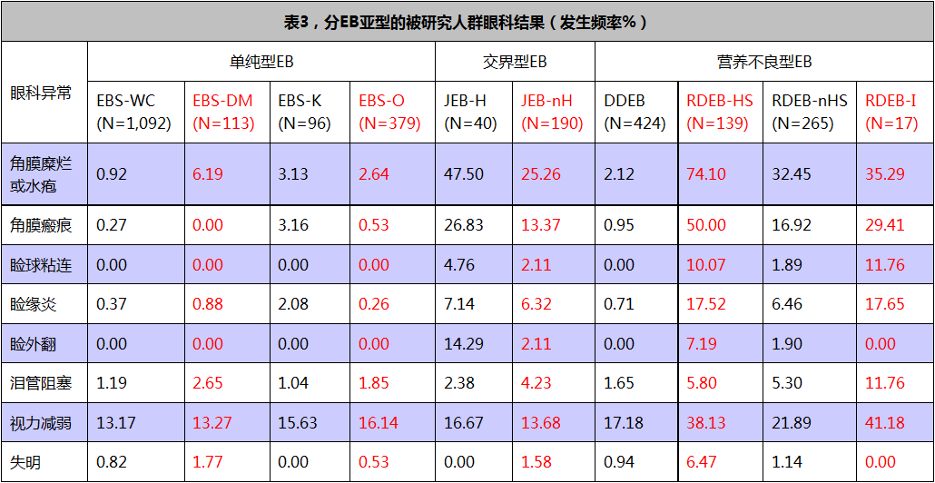
眼睛各种问题的发生频率

Slide 21
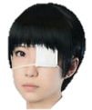
眼睛疼的自然过程
眼睛疼的主要原因是角膜糜烂或水疱
常在早上睡醒时发生
有种说法：夜间患者眼睛没有完全闭合，因不再分泌眼泪所以角膜和眼睑之间摩擦力增大。早上突然睁眼睛时眼睑摩擦角膜引起了水疱
难以证实
或许应避免早晨突然叫患者起床
周密以前读书比较辛苦的时候眼睛疼经常发作，最频繁时每周一次。休学后明显减缓，一年2-3次
一般三天时间可自然恢复
第一天疼，大量流泪
可睡觉或听故事
第二天开始眼泪减少
疼的眼睛带上“单眼罩”，另一只眼可以睁开
可先在阴暗的环境中睁开，慢慢适应
可戴墨镜
轻微的时候可能半天恢复

Slide 22
眼睛疼时的护理
没听说过可以加快愈合的方法
着重于减轻愈合过程中的痛苦
可口服对乙酰氨基酚之类的镇痛剂
一般来说不需要用抗生素或抗生素类眼药水，除非24小时后症状不缓解
要避免强光。强光引起瞳孔收缩，导致虹膜痉挛加剧，产生疼痛。
静止可避免眼睑摩擦，避免疼痛
放一些故事或音乐，让患者躺下休息
突然不能看东西，患者可能会非常焦虑。看护人员要注意患者的情绪。
千万不要强行拨开患者的眼睛！
可能的预防措施
日常用人工泪液或不含药物的油膏润滑眼睛
效果不确定
天气干燥的夜晚用加湿器
效果不确定

Slide 23
四、留置针的固定

Slide 24
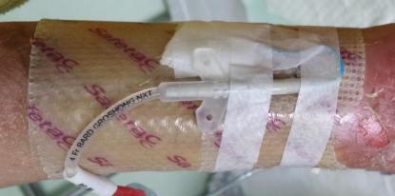
留置针
主要使用美皮贴固定留置针
粘性刚好
美皮贴裁剪方法
导管从交叉处引出
撕掉一面保护膜，贴皮肤
外面的保护膜保留
贴医院的保护膜
美皮贴可保留3-7天
更换留置针时换新的美皮贴

Slide 25
五、已愈合皮肤的保护

Slide 26
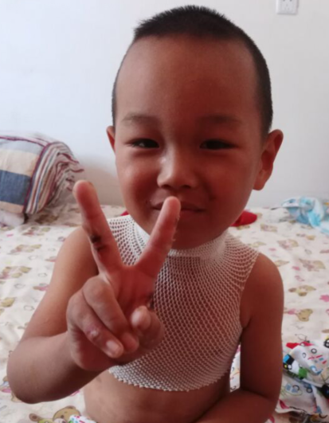
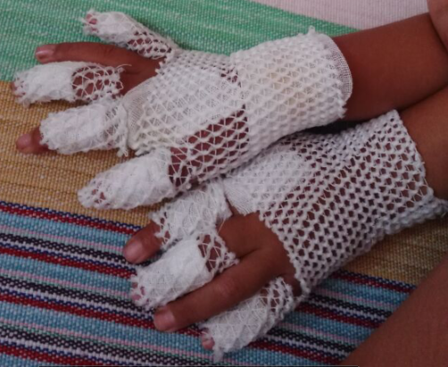
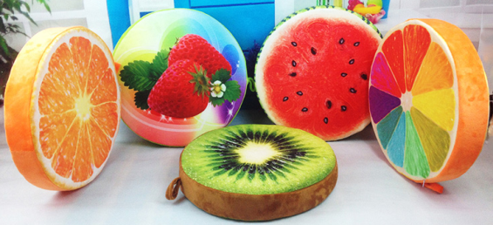
新愈合的皮肤很脆弱
容易长疱或破的地方
出生时没有皮的地方
小时候反复溃烂的地方
容易被碰到的地方
对擦部位（腹股沟、腋窝）
也是不易散热的位置
受力较重的位置（脚、屁股）
保护的方法
座位上加海绵垫，保护皮肤
皮肤上抹凡士林
胳膊和腿预防性包扎
胸腹、脖子和背部穿桶装绷带背心
伤处可以垫美皮康或不粘垫
手指预防性包扎
不推荐患者买优色林
效果等于凡士林，价格高得多

Slide 27
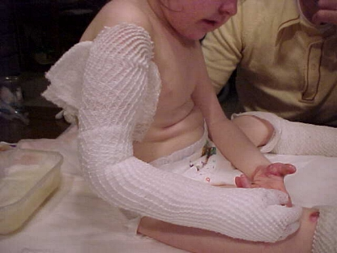
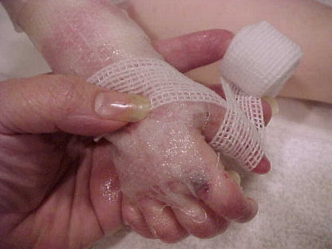
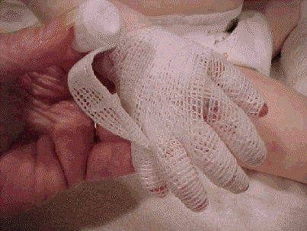
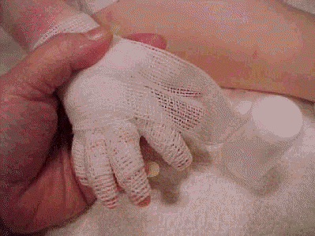
ABC法包扎手和胳膊
http://www.debra.org.cn/patient/care/abc-wrap/

Slide 28
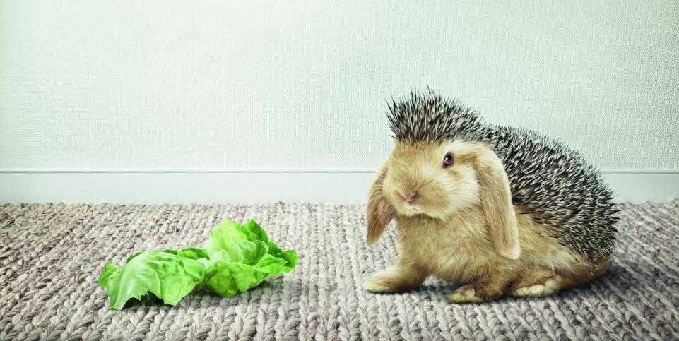
六、护理指南和中心网站介绍

Slide 29
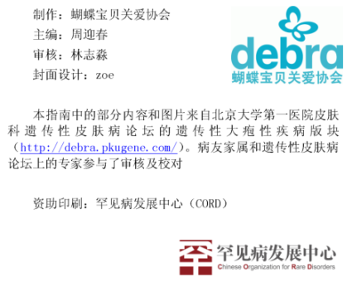
护理指南
2013年编写了第一版护理指南
遗传性大疱性表皮松解症是皮肤科最为常见、严重的一种遗传性皮肤病，因患者皮肤、黏膜脆性增加，生活中很轻微的触碰或外伤就可造成严重皮肤损伤、感染，甚至致残，给患者家庭带来了沉重的心理和经济负担，为患者的护理成为一个家庭工作重点。然而，对于国内上万名大疱性表皮松解症患者的家庭，既缺乏专业指导、又缺乏护理知识。本指南以通俗的语言对大疱性表皮松解症作了一个全面的介绍，重点在患者的护理，十分具体、细致，对患者及家庭是一个福音！。
写第一版的时候中心还没有注册

Slide 30
护理指南-内容
第一章 前言
给患者父母的话
第二章 大疱性表皮松解症简介
大疱性表皮松解症的常见疑问
大疱性表皮松解症的遗传方式
大疱性表皮松解症的四种类型
大疱性表皮松解症的常见症状
大疱性表皮松解症的诊断
第三章 日常护理方法
包扎方法举例
判断和防止伤口感染的方法
控制疼痛的方法
控制瘙痒的方法
癌症监护方法
婴幼儿的日常护理
第四章 特殊情况的处理方法
眼睛
口腔
食道
便秘
手指
皮肤癌
第五章 日常护理的材料和药品
第六章 产前诊断和研究进展
产前诊断
治疗方面的研究
国内的医疗资源
第七章 蝴蝶宝贝关爱协会
主要成果

Slide 31
给患者父母的话
希望患者家人不要互相指责，共同承担护理工作
很不幸您家里有一名大疱性表皮松解症患者。大疱性表皮松解症是人类最痛苦的疾病之一，这种疾病可能是从父母某一方遗传下来的，也可能是父母双方共同遗传下来的，还可能是患者本人发生了新基因突变。不论是哪种情况，希望整个家庭因为疾病而更加团结，一心一意减轻患者的痛苦，积极追求最终的治愈。
希望患者家庭不要病急乱投医，花冤枉钱
照顾大疱性表皮松解症患者是一件繁重的工作，要耐心、细心，再加上百分之百的爱心。希望我们这本护理指南上的知识能帮助您减轻患者的痛苦和家属的劳累，同时也尽量减轻经济负担。
希望患者家庭可以更积极地寻求帮助
蝴蝶宝贝关爱协会有专业医护人员和经验丰富的父母随时愿意为您和患儿提供帮助。虽然疾病有时会让您感到很无助，但是请记住，您并不孤独，我们一直和您在一起。
希望患者和家属能认真看我们已经整理发布的信息
如需要更多的信息或其它帮助，请访问蝴蝶宝贝关爱协会的官方网站和北京大学第一医院皮肤科遗传组的论坛，还可以电话联系我们，协会的咨询热线也可以提供及时的指导。

Slide 32
护理材料
材料
药箱
消毒片：用于洗澡水消毒
硼酸溶液（可清洗伤口）
碘伏（可清洗伤口，或护理人员洗手）
医用酒精（器械消毒）
医用凡士林（可用于润滑皮肤）
14cm医用剪刀（剪开水疱，裁剪纱布等）
10毫升的医用注射器（针头用于戳疱）
医用无纺纱布（可能需要订购）
凡士林油纱
普通纱布块
卷纱布
网状弹性纱布
胶带
脱脂棉（番禺万福的质量最好）
紫外线灯（房间消毒）
医用高压消毒锅（消毒包扎用的器具和材料）
500mL装凡士林（润滑皮肤）
婴儿油
药品 优先准备：
- 红霉素软膏
- 氧化锌软膏
- 绿药膏（林可霉素利多卡因凝胶） （准备三种以上的药膏轮换使用，每种药膏连续使用不超过一个月。） 可选：
- 百多邦软膏
- 夫西地酸乳膏
- 环丙沙星软膏
- 氧氟沙星软膏
- 雷夫努尔软膏（也叫利凡诺）
- 呋喃西林软膏
- 醋酸氯已定软膏
基本上无效或不需要的东西
- 维生素E
- 皮肤生长因子
- 达克宁，皮炎平，酮康等
- 紫药水，红药水等不要用。有毒。黄药水就是利凡诺，可以用。
- 双氧水用在伤口上很疼。不要用。
准备药膏
轮换使用
节约成本
少犯错误
新版中会修改药膏的优先顺序
新生儿家庭可按清单准备材料

Slide 33
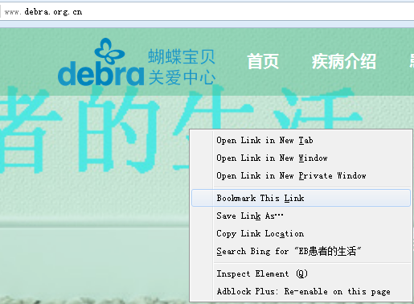
中心主页-访问方式
电脑和手机（包括微信）都可以访问
方式
直接输入网址：http://www.debra.org.cn
在浏览器中记录书签
可在微信中直接打开
进入主页后按鼠标右键

Slide 34
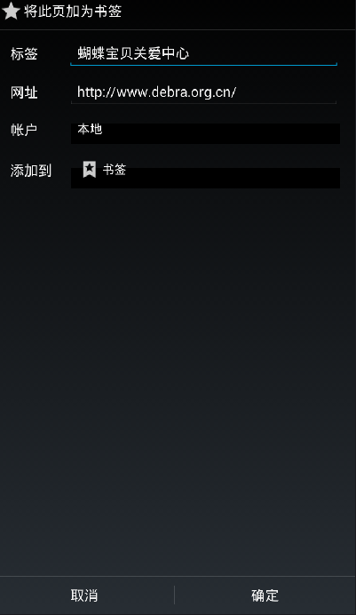
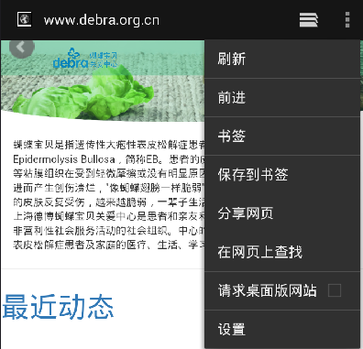
中心主页-手机访问-chrome风格
1，按这个图标
2，按“保存到书签”
3，确定

Slide 35
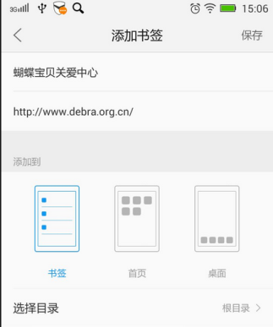
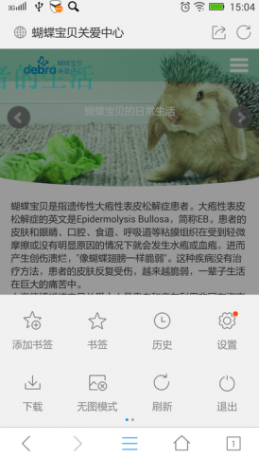
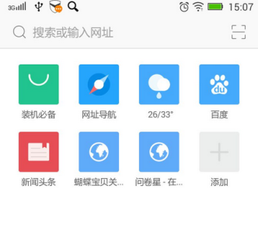
中心主页-手机访问-绿茶浏览器风格
3，添加到书签或首页都可以
2，按“添加书签”
4，添加到首页的效果
1，按这个图标

Slide 36
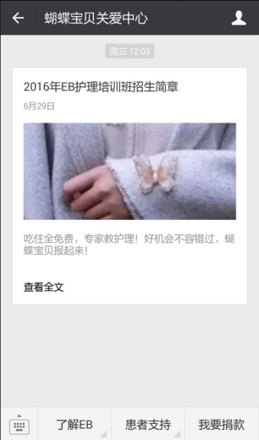
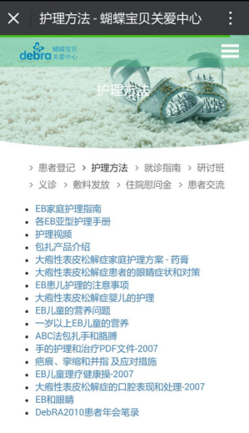
微信中访问主页
可通过微信菜单访问主页

Slide 37
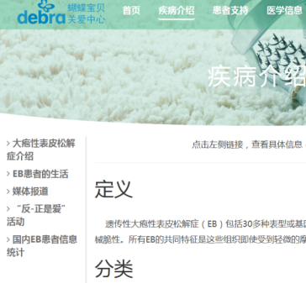
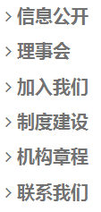
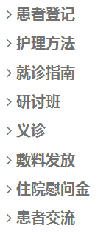
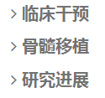
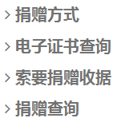
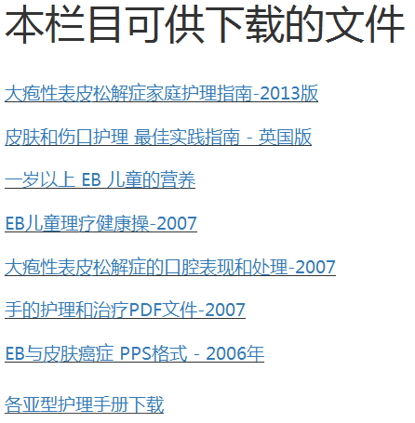
电脑上主页内容浏览和检索

Slide 38
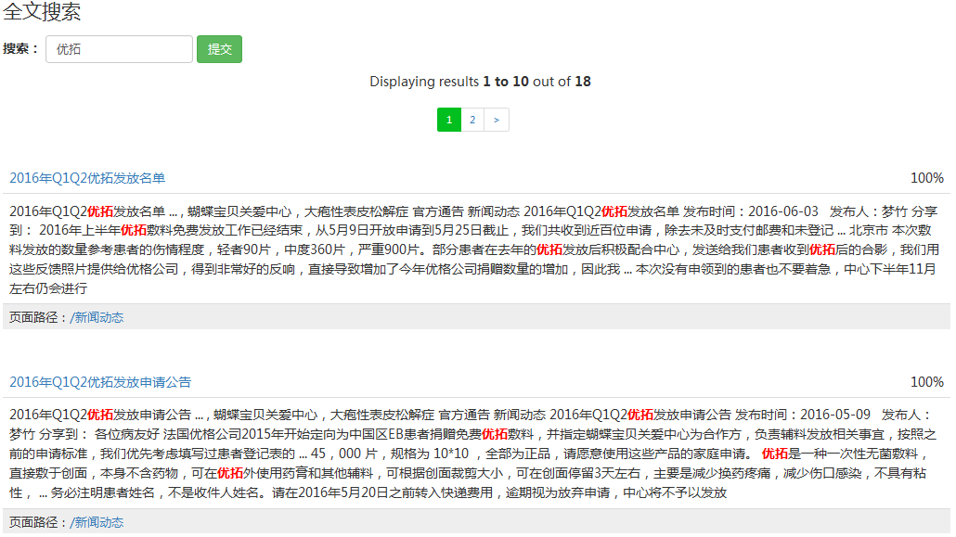
电脑上主页内容浏览和检索

Slide 39
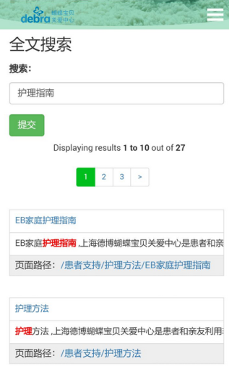
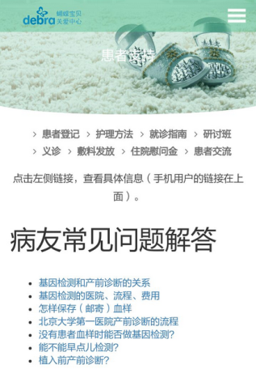
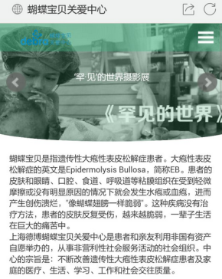
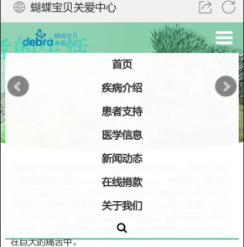
手机上浏览内容和检索
按这里的三条横线，显示内容列表
按这里全文搜索

Slide 40
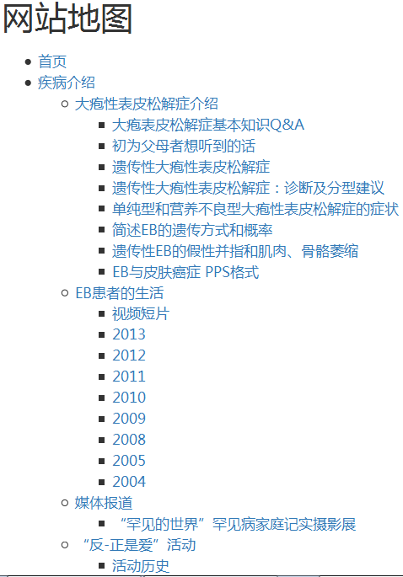
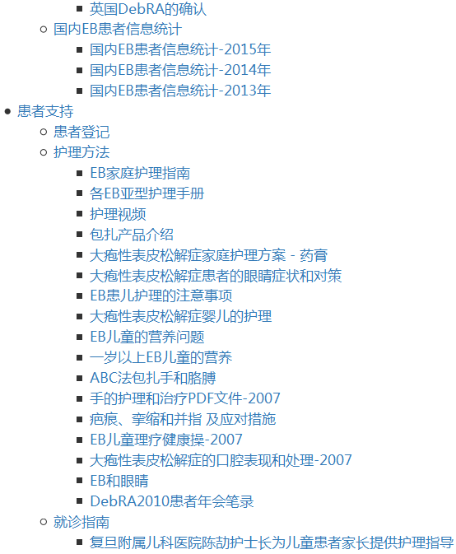
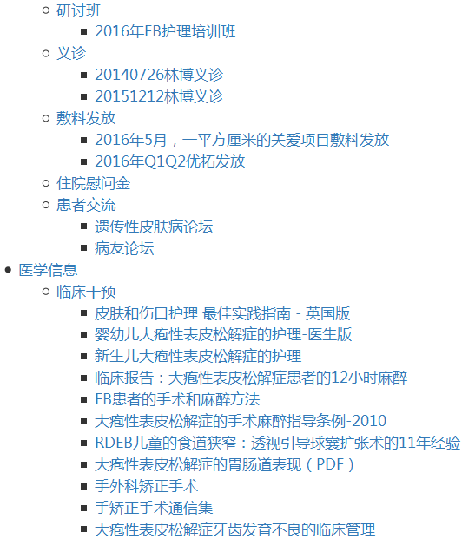
活用网站地图-把主页当书读
http://www.debra.org.cn/sitemap/

Slide 41
七、测验

Slide 42
测试
下列口服抗组胺药物中，一岁儿童可服用的是______。
A：氯苯那敏 B：沙利度胺 C：西替利嗪 D：苯海拉明
在可以饮水但不能正常饮食的情况下，下面哪种饮食最好？______
A：牛奶 B：肠营养粉 C：糖水 D：流食（料理机）
固定留置针时，在EB患者皮肤上贴______比较好。
A：美皮贴 B：美皮康 C：保愈美 D：优拓
碰到患者眼睛疼的时候，应避免哪种操作？______
A：听故事，休息 B：在眼皮外涂眼药膏
C：吃止疼药 D：剥开眼皮，滴眼药水

